Slide 1
Les gestes barrières
Cycle 2

Slide 2
Le COVID-19 Qu’est-ce-que c’est?

Slide 3
Comment peut-on l’attraper?

Slide 4
Quels sont les symptômes?

Slide 5
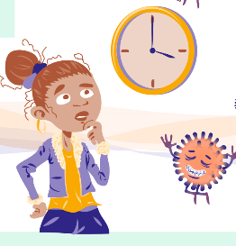
Combien de temps dure la maladie?

Slide 6
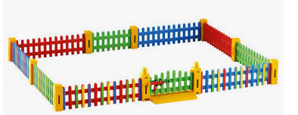
Comment me protéger et protéger les autres?
Il faut apprendre les gestes barrières.
Cela veut dire qu’il faut empêcher la maladie de progresser, de s’étendre.
Il faut CONSTRUIRE une barrière autour de nous et des autres.

Slide 7
Les gestes barrières

Slide 8
Le lavage des mains
Quand?
Le matin en arrivant à l’école
Avant et après la récréation
Avant d’aller aux toilettes et après y être allé
Après s’être mouché, avoir toussé, avoir éternué
Le soir, avant de rentrer chez soi

Slide 9
Le lavage des mains: comment?
CP
https://www.youtube.com/watch?v=YGFInacOOqA

Slide 10
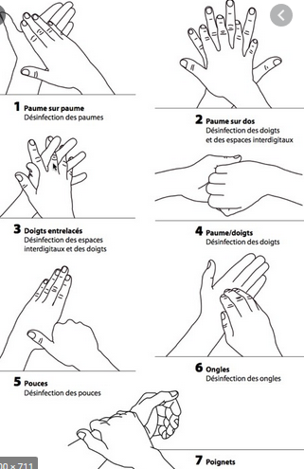
Le lavage des mains: comment?
CE1 et CE2
https://www.youtube.com/watch?v=t8yCimVcer4

Slide 11
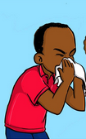
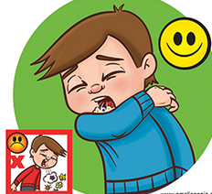
Je tousse, j’éternue dans mon coude ou dans un mouchoir.
Je jette ton mouchoir après la première utilisation.
J’apporte un paquet de mouchoirs à l’école.

Slide 12
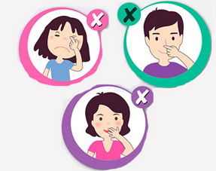
Je ne me touche pas le visage !
NON!

Slide 13
Je garde mes distances!

